Slide 1
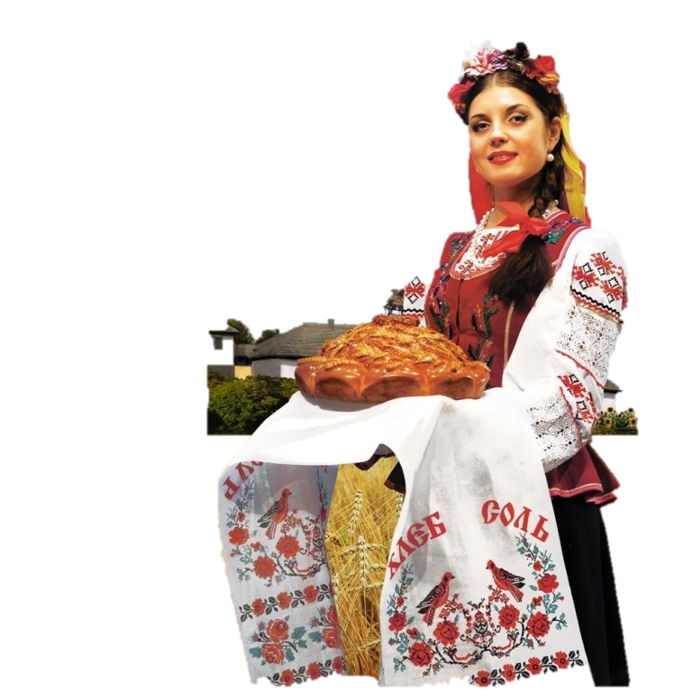
Символика Краснодарского края
МБДОУ №14 «Колобок» г. Тихорецка
Воспитатель:
Маслюкова И. В.

Slide 2
Флаг Краснодарского края
Флаг Краснодарского края Флаг
Краснодарского края Флаг
Краснодарского края представляет
собой прямоугольное полотнище из
трех равновеликих горизонтальных
полос: верхней – синего(цвет мира), средней – малинового (благополучие и радость) и нижней - зеленого цвета (цвет радости). Ширина двух крайних полос равна ширине малиновой полосы. В центре флага расположен герб Краснодарского края, выполненный в одноцветном варианте - желтым цветом с оранжевым 22 сентября 2004 года с присвоением регистрационного номера - 1503.

Slide 3
Гербы Краснодарского края
Герб имеет сложное композиционное построение, состоит их множества важных элементов, в том числе:
щита, разделенного на два поля, каждый со своими изображениями;
венчающих щит – княжеской короны, штандарта и орла императорской России;
четырех лазоревых знамен с вензелями российских императоров;
лент орденов Ленина, завязанных большим бантом.
Щит горизонтально делится на золотое и зеленое поля. В верхнем, золотом поле изображен появляющийся орел, символ Российской империи. Сама хищная птица изображена в черном цвете, с золотыми клювами и высунутыми червлеными языками.
В нижнем поле щита нарисована часть крепостной стены с башнями, бойницами и открытыми воротами. Между башен дополнительно прорисован золотой пернач, вид холодного вооружения, и два бунчука, выполненные в серебряном цвете. Бунчуки представляют собой древко с прикрепленным конским хвостом и символизируют власть.

Slide 4
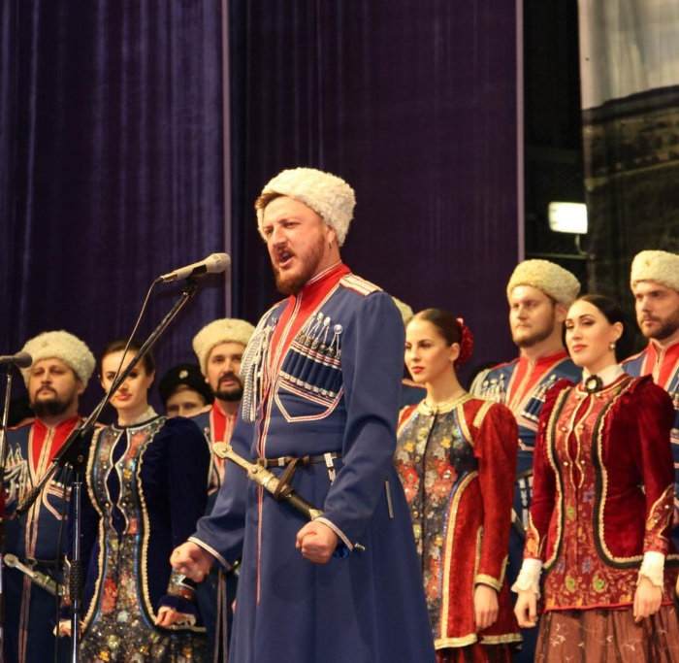
Гимн Краснодарского края
Ты, Кубань, ты, наша родина
Ты, Кубань, ты, наша родина, Вековой наш богатырь Многоводная, раздольная, Разлилась ты вдаль и вширь. Из далеких стран полуденных, Из заморской стороны Бьем челом тебе, родимая, Твои верные сыны. О тебе здесь вспоминаючи, Песню дружно мы поем, Про твои станицы вольные, Про родной отцовский дом. О тебе здесь вспоминаючи, Как о матери родной, На врага на басурманина Мы идем на смертный бой. О тебе здесь вспоминаючи, За тебя ль не постоять, За твою ли славу старую Жизнь свою ли не отдать? Мы, как дань свою покорную, От прославленных знамен Шлем тебе, Кубань родимая, До сырой земли поклон.

